Slide 1
Llenado de los Formatos Nominales
Consultas y Atenciones de Planificación Familiar
Noviembre 2016

Slide 2
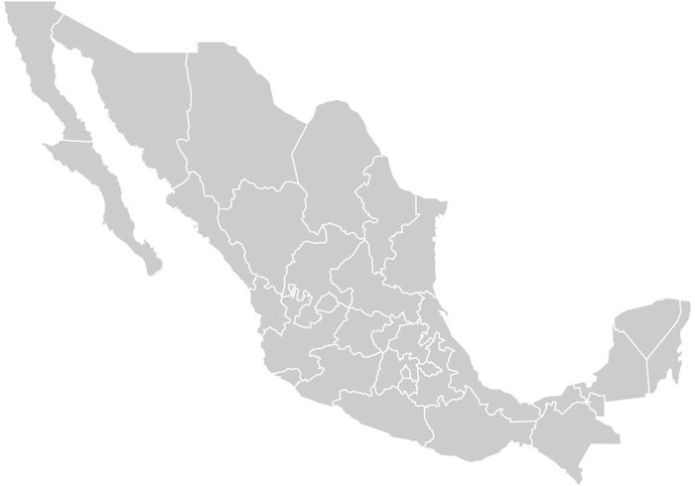
Consultas y Atenciones de Planificación Familiar
Alcance
La utilización de este formato se aplicará en todos los Establecimientos de Salud que intervienen en la etapa del proceso de registro de las atenciones brindadas de planificación familiar en la consulta externa.

Slide 3
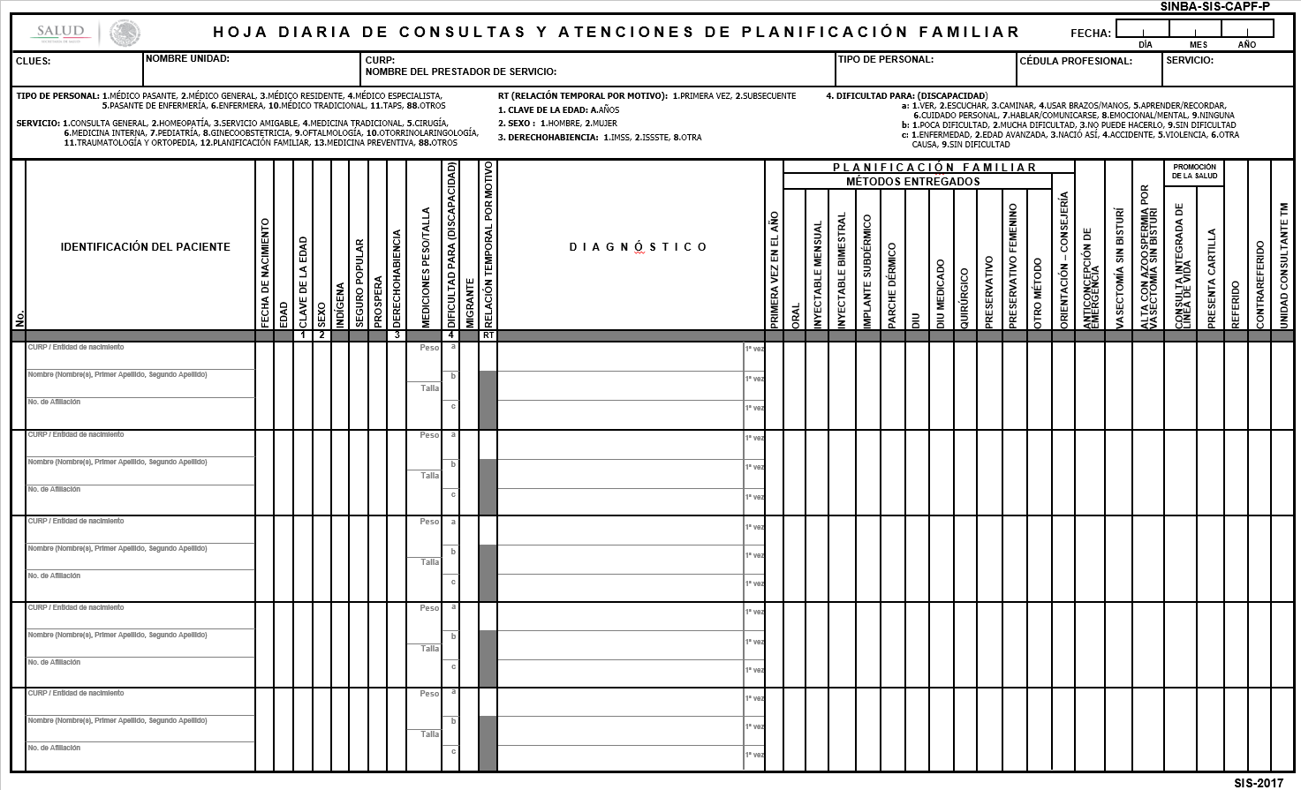
Hoja Diaria de Consultas y Atenciones de Planificación Familiar

Slide 4
Consultas y Atenciones de Planificación Familiar

Slide 5
Consultas y Atenciones de Planificación Familiar
Instrucciones generales
Este formato es de uso obligatorio así como su registro en toda Consulta realizada al usuario de los servicios de salud.
El formato ha sido diseñado para que los prestadores de servicio cuenten con una herramienta de registro individual de pacientes donde se recojan las actividades realizadas durante la consulta desde el punto de vista administrativo y de vigilancia epidemiológica.
Este formato debe ser llenado por la persona que brinda la consulta como servicios finales a la población, es decir, cuando la atención no es en apoyo al Médico u otro profesional de la salud.
Registre y reporte TODAS las consultas otorgadas (con diagnóstico) en el día, llevadas a cabo en el área de consulta y atenciones (sin diagnóstico) de planificación familiar.
La Hoja Diaria de Consultas y Atenciones de Planificación Familiar será considerada válida, siempre y cuando todas las consultas cuenten con fecha de atención, datos del prestador de servicio, datos de identificación del paciente y según corresponda al menos un diagnóstico (el que motivó la consulta).
Para el llenado de la Hoja Diaria debe escribir con tinta, letra de molde, sin abreviaturas, utilizar únicamente bolígrafo, no usar plumas con tinta de gel, pluma fuente, plumón o similares, debido a que los trazos pierden claridad y este tipo de tintas tiende a desaparecer con el tiempo.

Slide 6
Consultas y Atenciones de Planificación Familiar
Instrucciones generales
La persona que llene la Hoja es la responsable de su contenido, por lo que se recomienda llenarlo cuidadosamente, plasmando información completa y veraz, poner atención especial en los campos que son de reporte obligatorio.
En la parte inferior de cada celda tiene una referencia la cual si es gris registrarse “X” o anote el dato solicitado según la instrucción según corresponda a la actividad realizada.
Para las celdas en que se requiera anotar números (fechas, peso, edad, etc.) deben usarse números arábigos (0, 1, 2, …, 9).
Al finalizar el día, revisar el llenado.
En unidades donde existe la figura del estadístico, él será el responsable de la recolección diaria de las Hojas Diarias de Consulta y Atenciones de Planificación Familiar (SINBA-SIS-CAPF-P) en las que el prestador de servicios haya registrado las actividades del día. En otro caso será directamente el prestador de servicio el que garantizará la custodia de las mismas.

Slide 7
Consultas y Atenciones de Planificación Familiar
Instrucciones generales
Previo a la captura el formato deberá sometido a la asignación de códigos de CIE-10 de cada Diagnóstico por el personaje destinado para esta actividad, para lo cual se debe garantizar y contar con todos los formatos debidamente requisitados de las consultas realizadas durante el día, evite rezago para no afectar la captura nominal en el Sistema Automatizado.
Si la unidad cuenta con equipo de cómputo realice la captura nominal en el Sistema Automatizado de las Consultas y Atenciones realizadas durante el día, evite el rezago.
Posterior a la captura nominal el personal designado realizará la captura de asignación de códigos de la CIE-10, se sugiere sea en forma diaria para evitar rezago.
Tenga en cuenta que el Registro en la Hoja Diaria de Consultas y Atenciones de Planificación Familiar (SINBA-SIS-CAPF-P) con diagnóstico es el insumo a utilizar en el llenado del SUIVE que usted deberá proporcionar a las autoridades epidemiológicas. Informe oportunamente.
La Hoja Diaria de Consultas y Atenciones de Planificación Familiar (SINBA-SIS-CAPF-P) sólo saldrá de la unidad en aquellos casos en que las autoridades jurisdiccionales o estatales así lo soliciten, como mecanismo para captura o de comprobación al momento de la entrega del informe mensual. Posteriormente, el informe deberá quedar a resguardo en la unidad. Proporcione información completa a las visitas de supervisión del SIS.

Slide 8
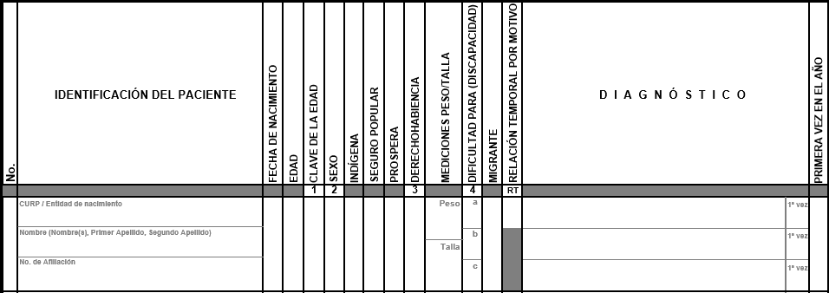
Datos de Identificación
Los datos de identificación de la unidad, del prestador de servicios y del paciente son genéricos para los cinco formatos primarios.
PROGRAMA SEGÚN MOTIVO:
Toda consulta (con al menos con un diagnóstico) registrada en este formato se catalogará en el Programa de “Planificación familiar”, por lo que no se registra en el formato como tal.

Slide 9
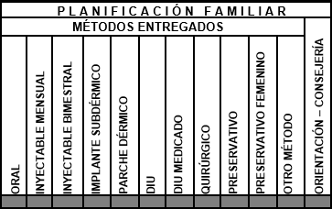
Planificación familiar
METODOS ENTREGADOS:
En este apartado se identificaran las consultas y atenciones por tipo de método, así como la cantidad de métodos anticonceptivos que se le otorgan a una persona cuando acude al servicio de planificación familiar.
Permite identificar el método anticonceptivo que usará la persona entre la consulta que se le está proporcionando y la siguiente consulta. Asimismo, permite llevar un control del consumo de anticonceptivos en la unidad médica.

Slide 10
Métodos entregados
NO registre método entregado, es decir registre “0” en el espacio si:
Se extendió receta para adquirir el método en farmacia particular.
Sólo se brindó información o consejería.
Sólo acudió a revisión de DIU, DIU medicado o implante subdérmico.

Slide 11
Métodos entregados
Oral: Anote el número de ciclos prescritos.
Inyectable mensual: Marque con “X” si se proporcionó inyecciones, según se trate de evitar el embarazo durante un lapso de un mes.
Inyectable bimestral: Marque con “X” si se proporcionó inyecciones, según se trate de evitar el embarazo durante un lapso de dos meses.
Implante subdérmico: Registre “1” para el implante en caso de haber sido insertado o reinsertado, registre “0” (cero), si durante la consulta sólo revisa el implante subdérmico.
Parche dérmico: Registre “1” ó “2” según el número de ciclos entregados durante la consulta, considere que un ciclo cuenta con tres parches dérmicos. Es un método anticonceptivo hormonal, de acción prolongada por siete días, consiste en la aplicación dérmica en espalda, pecho, glúteos, abdomen y en parte exterior y superior de los brazos es un parche de liberación continua y gradual de una dosis de hormonales combinados.

Slide 12
Métodos entregados
DIU: Registre “1” para el DIU que haya sido insertado o reinsertado durante la consulta, registre “0” (cero), si durante la consulta sólo revisa el dispositivo intrauterino.
DIU medicado: Registre “1” para el DIU medicado que haya sido insertado o reinsertado durante la consulta, registre “0” (cero), si durante la consulta sólo revisa el dispositivo medicado (Mirena). Consiste en una pequeña pieza plástica y flexible, en forma de T, en cuya base contiene un cilindro, en donde se encuentra la hormona levonorgestrel la cual es liberada de forma constante, 20 mcg. cada 24 hrs. Con lo que aumenta su eficacia.
Quirúrgico: Registre “1” para el caso de realizar vasectomía sin bisturí y “0” (cero) si se trata de una revisión posterior a la intervención quirúrgica (OTB o vasectomía).
Preservativo: Registre el número de preservativos entregados al usuario durante la consulta.
Preservativo femenino: Registre el número de preservativos femeninos entregados a la usuaria en la consulta.
Otro método: Registre el número de cualquier otro método entregado al paciente y que no se encuentre en este formato.

Slide 13
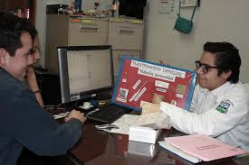
Orientación y consejería
ORIENTACIÓN-CONSEJERÍA DE PLANIFIACIÓN FAMILIAR:
Es un proceso de análisis y comunicación personal entre el prestador de servicios y el usuario potencial y/o el usuario activo, mediante el cual se proporciona información, orientación y apoyo educativo a individuos y parejas que les permitan tomar decisiones voluntarias conscientes e informadas acerca de su vida sexual y reproductiva.
El proceso se debe enfocar a resolver o aclarar las dudas que se pudieran tener acerca de las indicaciones, uso, seguridad y efectividad de los métodos anticonceptivos. NOM 005-SSA2-1993 MODIFICADA 2004. De los servicios de planificación familiar.
Marcar con “X” el espacio, cuando se otorgue orientación y/o consejería.

Slide 14
Anticoncepción de emergencia
Marque con “X” el espacio, si durante la consulta realiza la entrega de hormonales anticonceptivos de emergencia.
(HORMONAL POST COITO) Es un método que pueden usar las mujeres en los primeros TRES días (72 horas) siguientes a un coito no protegido con el fin de evitar un embarazo no planeado. Este método no debe usarse de manera regular.
Las mujeres en edad fértil, incluyendo las adolescentes pueden recurrir a este método para evitar un embarazo no planeado en las siguientes condiciones:
Después de un coito practicado voluntariamente sin protección anticonceptiva.
Después de un coito practicado involuntariamente sin protección anticonceptiva.
Cuando se esté usando un método anticonceptivo y se presuma falla del mismo por ejemplo en caso de:
Ruptura o desprendimiento del condón durante el coito.
Falla en la ejecución del coito interrumpido (eyaculación en vagina, periné o genitales externos).
Falla en la toma de anticonceptivos hormonales orales por más de tres días.
Expulsión del DIU.
NOM 005-SSA2-1993 MODIFICADA 2004. De los Servicios de Planificación Familiar.

Slide 15
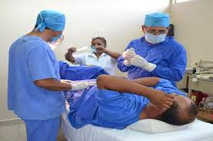
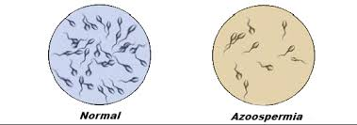
Vasectomía sin bisturí
VASECTOMÍA SIN BISTURÍ:
Marque con “X” el espacio, si durante la consulta se realizó esta acción.
ALTA CON AZOOSPERMIA POR VASECTOMÍA SIN BISTURI:
Registre con “X” en el espacio, a todos los pacientes postvasectomizados, que después de tres espermatoconteos, el último resulta negativo y es dado de alta. La fuente de información son los controles internos de cada unidad, de acuerdo a los lineamientos establecidos por el programa.

Slide 16
Importante
Previo a concluir la atención revise que se hayan registrado adecuadamente los datos relacionados a la consulta, para evitar retrasos en la asignación de códigos de la CIE-10 de los diagnósticos y/o para la captura, si hay omisión de datos obligatorios y ésta no es posible concluir se eliminará toda la línea.

